Slide 1
Разработка методических рекомендаций для выполнения практического занятия по теме «Конструкция основных видов оборудования организации»

Slide 2
Важным этапом в разработке методического сопровождения является разработка рекомендаций для выполнения практических занятий

Slide 3
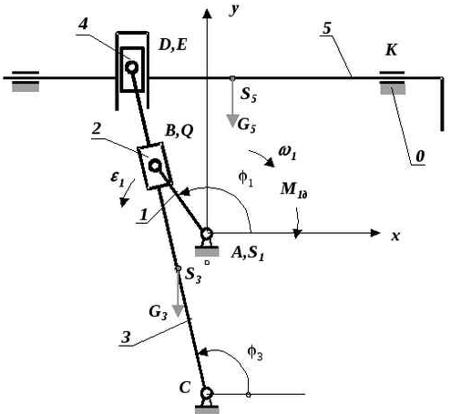
При выполнении практического занятия необходимо использовать межпредметные связи с учебным предметом «Прикладное черчение» (тема «Чтение схем с учётом осваиваемой специальности»).
Содержание методических рекомендаций может иметь СЛЕДУЮЩУЮ ФОРМУ
Окончательную форму разработчик определяет самостоятельно

Slide 4
ПРАКТИЧЕСКОЕ ЗАНЯТИЕ
Тема учебной программы: Конструкция основных видов оборудования организации.
Тема практического занятия: Чтение кинематических схем промышленного оборудования
Цель занятия: Сформировать умения читать кинематические схемы промышленного оборудования.
Оснащение:
Кинематические схемы промышленного оборудования, изучаемого в данной теме учебной программы.
Например:
токарно-винторезного станка (или его узла, коробки скоростей, коробки подач);
фрезерного станка (или его узла);
ткацкого станка (или его узла);
пресса;
швейной машины (или её механизма)
и др.
ГОСТ 2.770-68 (2000) ЕСКД Обозначения условные графические в схемах. Элементы кинематики.

Slide 5
ТЕОРЕТИЧЕСКИЕ СВЕДЕНИЯ
(могут иметь следующее содержание, минимально необходимое для использования при выполнении работы. Окончательно определяется разработчиком)
Определение кинематической схемы:
Кинематическая схема - это такая схема, на которой показана последовательность передачи движения от двигателя через передаточный механизм к рабочим органам машины (например: шпинделю станка, режущему инструменту, пуансону пресса и др.) и их взаимосвязь.
Кинематические схемы состоят из отдельных кинематических цепей. Под кинематической цепью станка понимают совокупность ряда передач, обеспечивающих передачу движений от начального звена к конечному (например, от электродвигателя к шпинделю). Два взаимодействующих между собой звена составляют кинематическую пару или передачу.
2. Условные обозначения на кинематических схемах в соответствии с ГОСТ 2770-68 (2000) ЕСКД.
Привести условные обозначения элементов на кинематических схемах в соответствии с заданиями (имеющимися на кинематических схемах оборудования в предлагаемых заданиях).

Slide 6
НАПРИМЕР
Условные обозначения элементов на кинематических схемах станков
В машиностроение при вычерчивании различных кинематических схем используют условные обозначения их элементов, утвержденные ГОСТ 2.770-68, ГОСТ 2.782-68 и ГОСТ 2.782-68 (таблица 1).
Валы на кинематических схемах нумеруют римскими цифрами с помощью выносных линий, остальные кинематические элементы нумеруют арабскими цифрами, используя линию-выноску с полкой. Для кинематических элементов порядковый номер проставляют на полке и линии-выноске, а под полкой обязательно указывают основные характеристики и параметры кинематического элемента.

Slide 7
Таблица 1.
Условные обозначения элементов кинематических схем
Наименование | Тип | Условные обозначения
Подшипники скольжения и качения на валу без уточнения типа | – радиальные
 | – упорные
Подшипники скольжения | – радиальный
 | – радиально-упорный односторонний
 | – радиально-упорный двусторонний
 | – упорный односторонний
 | – упорный двусторонний
Подшипники качения | – радиальный
 | – радиально-упорный односторонний
 | – радиально-упорный двусторонний
 | – упорный односторонний
 | – упорный двусторонний
Муфта | (общее обозначение без уточнения типа)

Slide 8
3. Правила чтения кинематических схем.
Читать кинематическую схему начинают от двигателя, как источника движения всех подвижных деталей механизма. Определяя последовательно по условным обозначениям каждый элемент кинематической цепи, устанавливают его назначение и характер передачи движения.
4. Привести примеры простых кинематических
схем, отличных от задания и их чтение

Slide 9
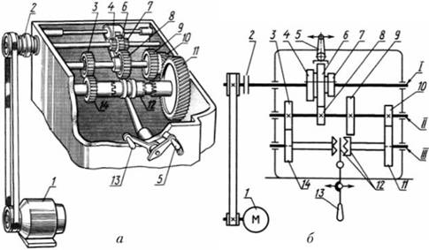
Чтение кинематической схемы коробки скоростей
Коробка скоростей токарного станка (а), его кинематическая схема (б)

Slide 10
РАЗБЕРЕМ КИНЕМАТИЧЕСКУЮ СХЕМУ МЕХАНИЗМА КОРОБКИ СКОРОСТЕЙ ТОКАРНОГО СТАНКА
Известно, что коробка скоростей предназначена для передачи шпинделю станка нескольких различных скоростей вращения.
Рассматривая схему и сопоставляя ее при необходимости с наглядным изображением, можно видеть, что механизм коробки скоростей состоит из трех валов, пронумерованных римскими цифрами I, II и III; блока зубчатых колес 4, 6 и 7, который может перемещаться вдоль вала I по направляющей шпонке, зубчатых колес 3, 8, 9, 10, глухо насаженных на вал II, зубчатых колес II, 14, свободно вращающихся на валу III, являющемся шпинделем станка, двусторонней кулачковой муфты 12, расположенной между зубчатыми колесами II и 14, рукоятки 5 и рычага 13.

Slide 11
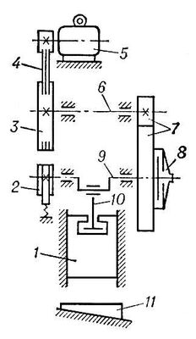
Кинематическая схема кривошипного пресса
1 — ползун; 2 — тормоз; 3 — маховик; 4 — клиноременная передача; 5 — электродвигатель; 6 — передаточный вал; 7 — зубчатая передача; 8 — муфта; 9 — кривошипный вал; 10 — шатун; 11 — плита для укрепления матрицы штампа.

Slide 12
ОТЧЁТ ПО ПРАКТИЧЕСКОМУ ЗАНЯТИЮ
Тема: Чтение кинематических схем промышленного оборудования.
(с указанием названия оборудования, узла машины, станка, № варианта, если задания по вариантам).
Цель: Сформировать умения читать кинематические схемы промышленного оборудования.

Slide 13
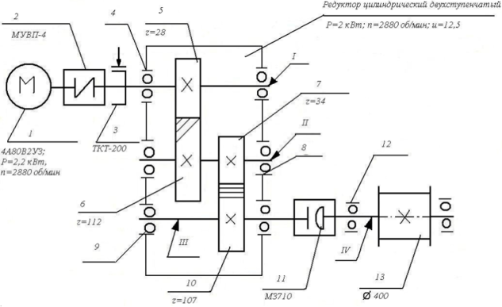
Порядок выполнения практического занятия
Вариант №1
Кинематическая схема привода лебёдки

Slide 14
1. Изучить кинематическую схему в соответствии с заданием.
2. Определить название детали в соответствии с позицией, обозначенной на кинематической схеме, назначение и характер передачи движения.
3. Заполнить таблицу 1
Таблица 1
4. Сделать описание устройства и принципа его работы.
5. Записать последовательность передачи движения от двигателя 1 к исполнительному звену (барабану лебёдки 13).
(Электродвигатель 1 – муфта - …….)
№ позиции | Название детали | Назначение и характер передачи движения
1
2
3
4
5
6
7
8
9
10
11
12
13
I
II
III
IV

